Slide 1
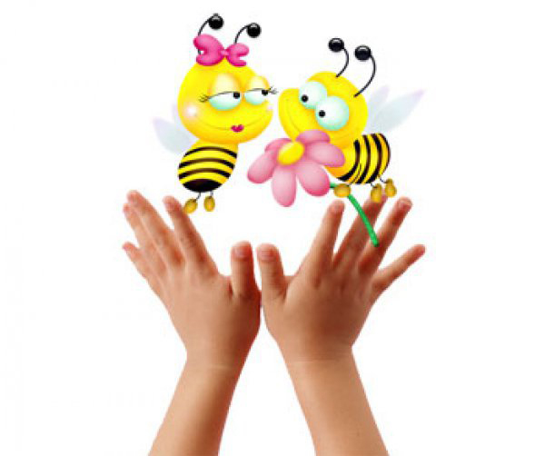
Муниципальное бюджетное дошкольное образовательное учреждение д/с 44 г. Новочеркасск
Презентация на тему: «Пальчиковые игры- средство активизации речи детей»
Подготовила
музыкальный руководитель
Анисимова М.А
Г. Новочеркасск
2020г

Slide 2
Пальчиковые игры – это веселые упражнения для пальчиков и ручек, инсценировка с их помощью каких-либо стихотворений, историй, сказок. Игры эти очень эмоциональны, увлекательны для детей, а также исключительно полезны для их общего развития:
1. Тренировка движений пальцев и кисти рук является важнейшим фактором, стимулирующим развитие ребенка, способствующим улучшению артикуляционных движений, подготовки кисти руки к письму и, что не менее важно, мощным средством, повышающим работоспособность коры головного мозга, стимулирующим развитие мышления ребенка.
2.Способствуют развитию творческой деятельности. Ведь руками можно «рассказывать» целые истории!
3.Активизируют моторику рук. Тем самым вырабатывается ловкость, умение управлять своими движениями. Пальцы и кисти приобретают хорошую подвижность, гибкость, исчезает скованность движений.
4.Помогают в игре формировать элементарные математические представления.
5.Учат ребенка концентрировать внимание и правильно его распределять.
6.Развивают память, ведь в пальчиковых играх нужно запоминать многое: и положение пальцев, и последовательность движений, да и просто стихи.
7.Развивают эмоциональность, формируют добрые взаимоотношения между детьми, а также между взрослым и ребенком.

Slide 3
Условия успешной игры
Садитесь друг напротив друга так, чтобы лица взрослого и ребёнка были на одной высоте и малыш видел, как вы поёте, а вы видели его лицо.
Для ребёнка до 3 лет хорошим результатом будет умение выполнять правильные движения пальчиками в то время, когда поёт взрослый или под фонограмму, поэтому для проведения пальчиковых игр с малышами не следует выбирать те, в которых темп слишком быстрый для ребёнка. Выбирайте песенки в среднем или медленном темпе.
На первоначальном этапе активно помогайте малышу выполнять движения правильно, разучивайте игру без музыки (подпевая или проговаривая нараспев).
Когда ребёнок усвоит упражнение - сокращайте свою непосредственную помощь, но продолжайте выполнять все действия вместе с ним (сидя напротив).

Slide 4
Пальчиковые игры условно разделяются на три группы. Деление на группы связано не со степенью сложности упражнений, а с использованием различной наглядности и атрибутики.
1-я группа - пальчиковые игры без предметов;
2-я группа – пальчиковые игры с использованием атрибутики;
3-я группа пальчиковые игры с предметами.

Slide 5
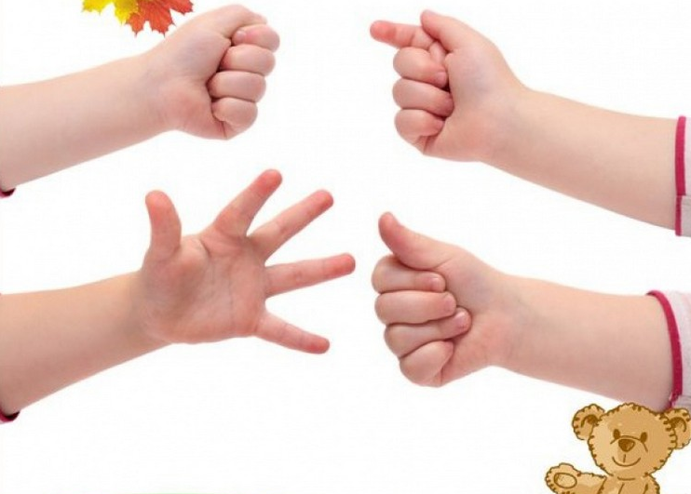
Пальчиковые игры без предметов.
В игровых упражнениях данной группы особо важное значение получает игровая мотивация, так как именно она является привлекательным моментом, побуждающим ребенка действовать своими пальчиками. Здесь педагог рассказывает детям маленькие сказочки (можно с продолжением); сопровождает действия пальчиков стихами, содержащими указания, что надо делать детям. Все пальчиковые упражнения выполняются детьми при непосредственном участии педагогов (взрослых).К этой же группе игр относится театр теней: сложенные определенным образом пальцы рук при специальном освещении могут превратиться в сказочных персонажей

Slide 6
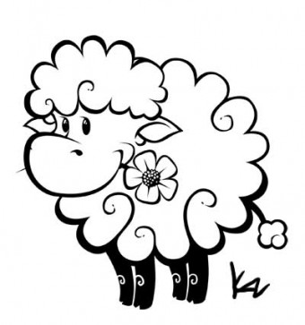
Пальчиковая игра с постепенным ускорением темпа
Овечка»
Вот кудрявая овечка, (растопыренные пальчики)
Шерстка белая в колечках. (Соединить все пальцы в колечки)
Шерстка мягкая, густая – (плавные движения руками «как кошечка»)
Шубка у овцы такая! (хлопки руками)

Slide 7
Придумывание движений к пальчиковой игре
«Дождик, дождик, посильней
Будет травка зеленей,
Вырастут цветочки-
На кругленьком лужочке»

Slide 8
Пропевание пальчиковых игр
Образная, яркая, весёлая музыка аудиозаписи способствует развитию у детей музыкальных способностей: слуха, вокальных навыков, музыкальной памяти, ритма, а также создаёт благоприятную атмосферу для занятий.
Методика Железновой Е.С. Железнова С.С.

Slide 9
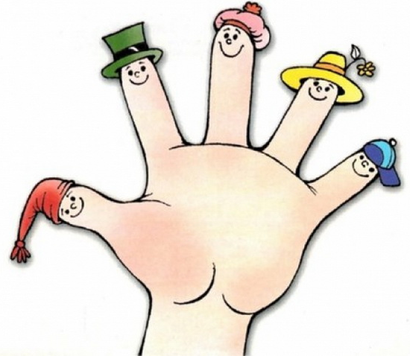
Пальчиковые игры с использованием атрибутики
В пальчиковых играх второй группы используется различная атрибутика, которая повышает интерес детей к их проигрыванию. Педагогам рекомендуется использовать в качестве атрибутов перчатки (лучше детские), на каждом пальчике которых вышиваются глазки, носик, ротик. Наряду с перчатками используются пробки от флаконов с приклеенными или нарисованными лицами человечков, мордочками животных. Детям нравится надевать на пальчики вырезанные головки или прикреплять фигурки к пальцам с помощью бельевой резинки. У нас в группе есть вот такие человечки-колпачки и тряпичные народные куколки на каждый палец: зайчик на пальчик, цветные шнурочки, резинки для волос и т.д.

Slide 10
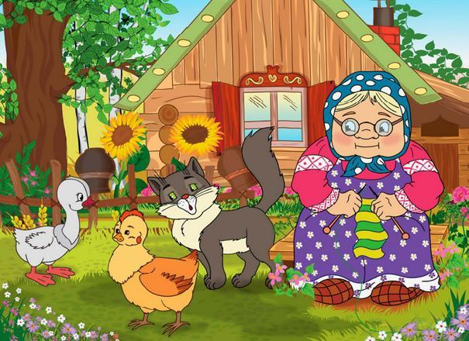
Пальчиковая сказка
«В ДЕРЕВНЕ»
ОБОРУДОВАНИЕ: макет деревни , в котором: дом, пальчиковый театр – дедушка, бабушка, внучка, Жучка; плоскостная репка; котенок – прищепка.
ЦЕЛИ: развивать мелкую моторику пальцев рук; согласовывать речь с движениями; воспитывать бережное, заботливое отношение к животным, птицам; развивать воображение, внимание, память.
Жили-были в одной деревушки да в маленькой избушке бабушка (надеть куклу на большой палец правой руки) и дедушка (на указательный). Жили они, поживали, добра наживали. А еще жили с бабушкой и дедушкой внучка (на средний палец), Жучка (на безымянный) и кошка (на мизинец). Жили они дружно, всегда друг другу помогали. Вот как-то раз захотелось дедушке с бабушкой каши вкусной. Пошли они в огород сорвать репку.

Slide 11
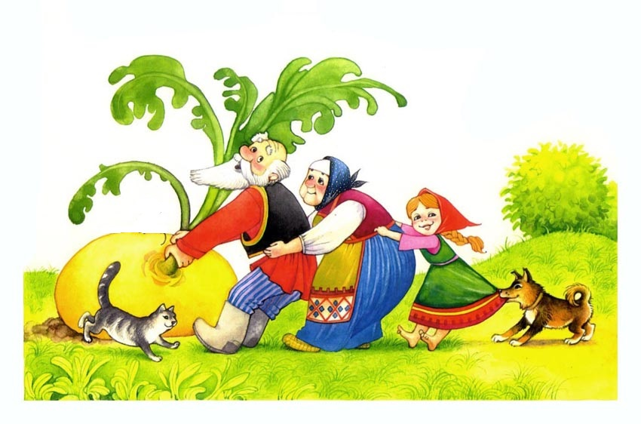
Пальчиковая гимнастика «Репка».
Тянут, тянут бабка с дедкой,
Дети вытягивают большие пальцы.
Из земли большую репку.
Указательные.
К ним пришла тут внучка,
Средние.
Подбежала Жучка,
Безымянные.
Кошка тоже потянула.
Мизинцы.
Хоть держалась крепко,
Берут репку.
Вытянута репка!
Поднимают руки вместе с репкой.
Сварила бабушка вкусную кашу и угостила всех: дедушку, внучку, Жучку и кошку.

Slide 12
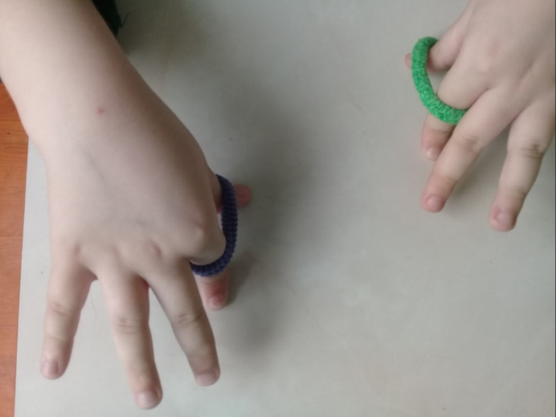
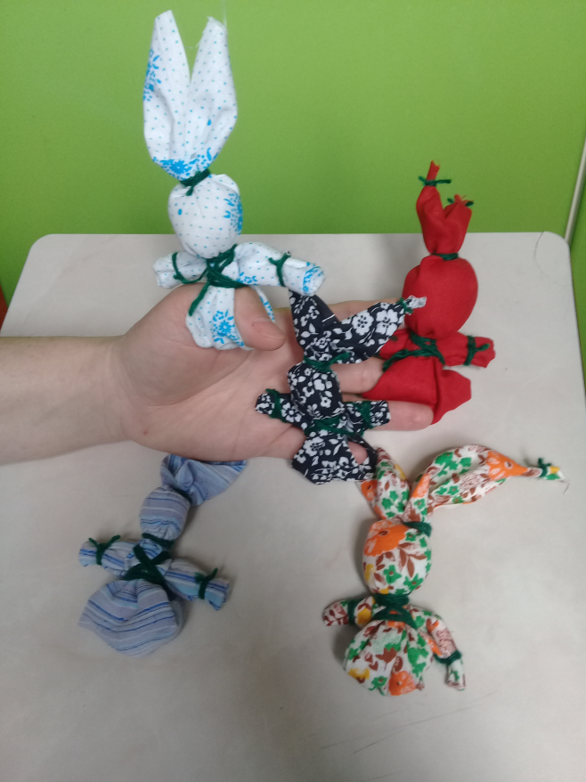
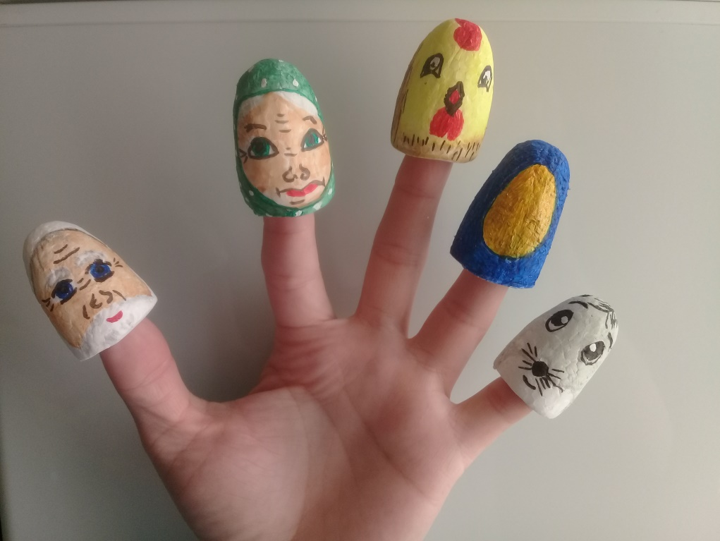

Slide 13
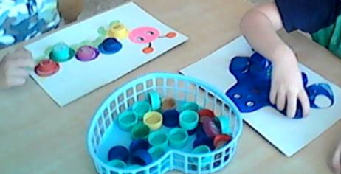
Пальчиковые игры с предметами
Пальчиковые игры с предметами привлекательны для детей 4—5 лет именно самими предметами. Они отличаются от пальчиковых игр с атрибутами тем, что предметы в первых играх необходимы, без них невозможно провести игру или упражнение.

Slide 14
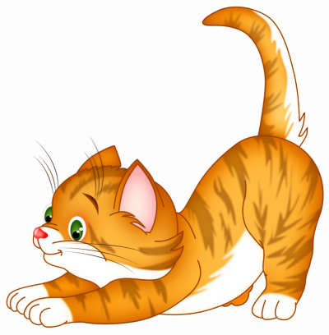
Пальчиковая гимнастика «Котенок»
(с прищепкой).
При произнесении каждого слова дети «кусают» прищепками пальчики, начиная с указательного в прямом и обратном направлении со сменой рук.
Кусается сильно котенок глупыш,
Он думает: это не палец, а мышь,
Но я же играю с тобою, малыш,
А будешь кусаться – скажу тебе: «Кыш!»
Прищепка «кусает» каждый палец.
Логопед. Наигрался котенок, посадите его отдохнуть.

Slide 15
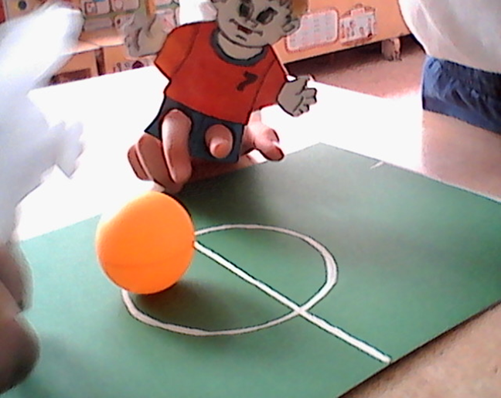
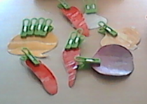
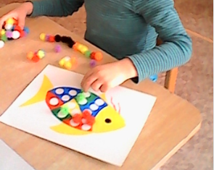
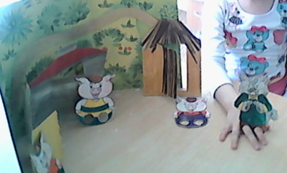

Slide 16
Рекомендации по проведению
пальчиковых игр с ребёнком
1.Перед игрой с ребёнком необходимо обсудить её содержание, сразу при
этом обрабатывая необходимые жесты, комбинации пальцев, движения.
2. Выполнять упражнение следует вместе с ребёнком, при этом демонстрируя собственную увлеченность игрой.
3. При повторных проведениях игры дети нередко начинают произносить текс частично ( особенно начало и окончание фраз). Постепенно текст разучивается наизусть, дети произносят его целиком, соотнося слова с движениями.
4. Выбрав два или три упражнения, постепенно заменяйте их новыми.
5. Не ставьте перед ребёнком несколько сложных задач сразу. Объем внимания у детей ограничен, и невыполнимая задача может «отбить» интерес к игре.
6. Вначале дети испытывают затруднение в выполнение многих упражнений. Поэтому отрабатываются упражнения постепенно и вначале выполняются пассивно, с помощью взрослого.
7. Никогда не принуждайте.
8. Попытайтесь разобраться в причинах отказа, если возможно, ликвидировать их (например изменив задание) или поменяйте игру
9.Стимилируйте подпевание детей, «не замечайте», если они поначалу делают что – то неправильно, поощряйте успехи.

Slide 17
Спасибо
за внимание!!!

